Slide 1
STARPOINT
Pádel · OTT & Comunidad — Prototipo de la app

Slide 2
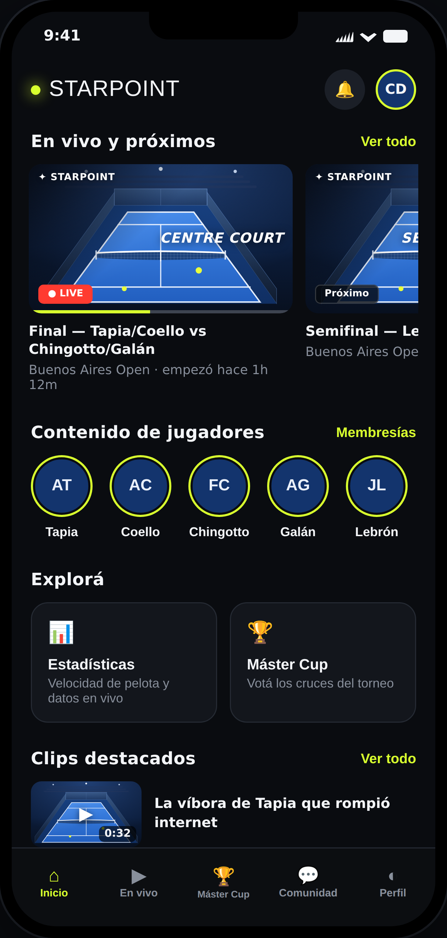
Inicio

Slide 3
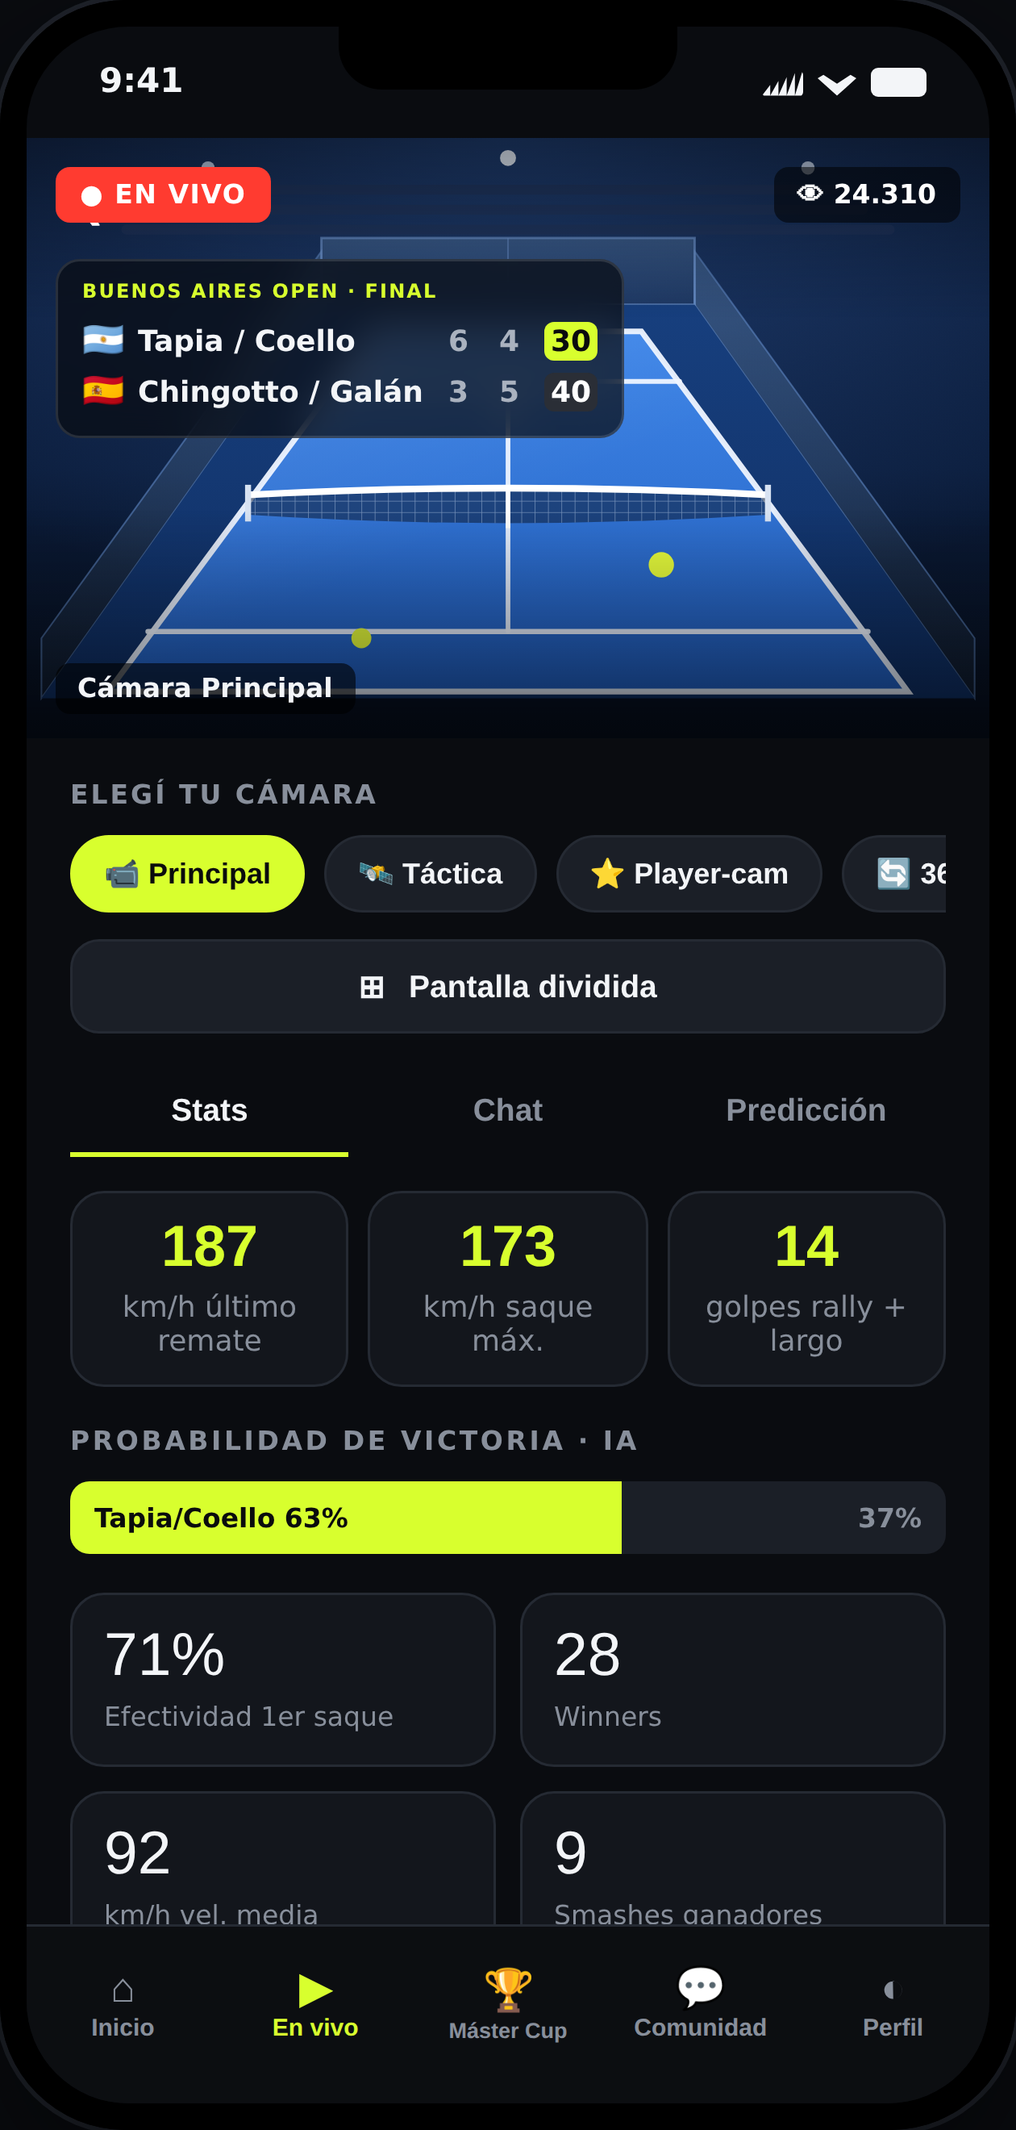
En vivo · transmisión + cámaras

Slide 4
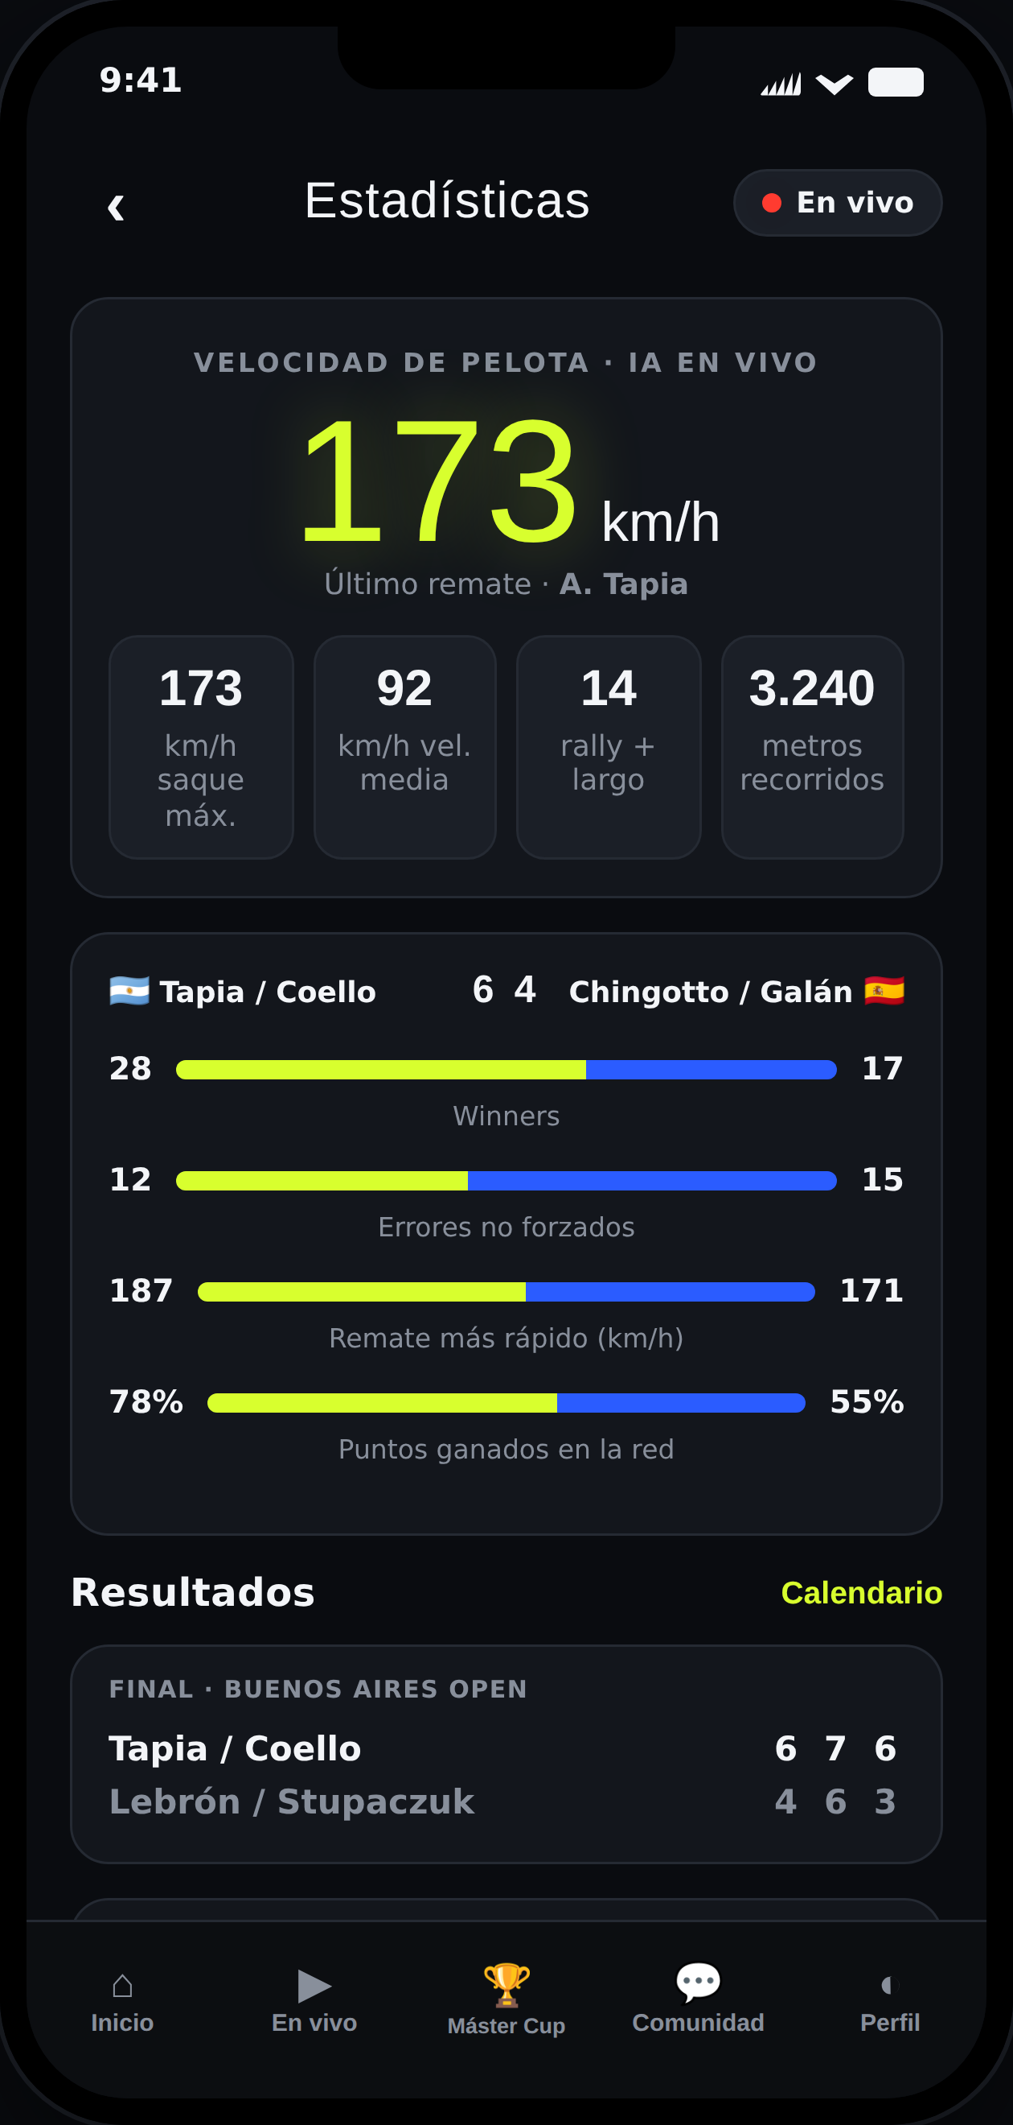
Estadísticas · velocidad de pelota

Slide 5
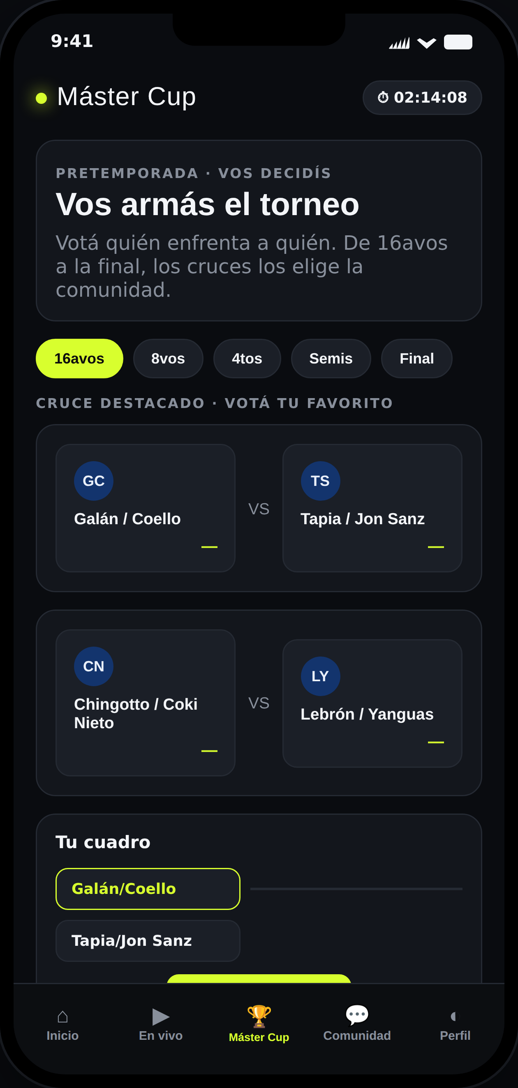
Máster Cup · torneo de la comunidad

Slide 6
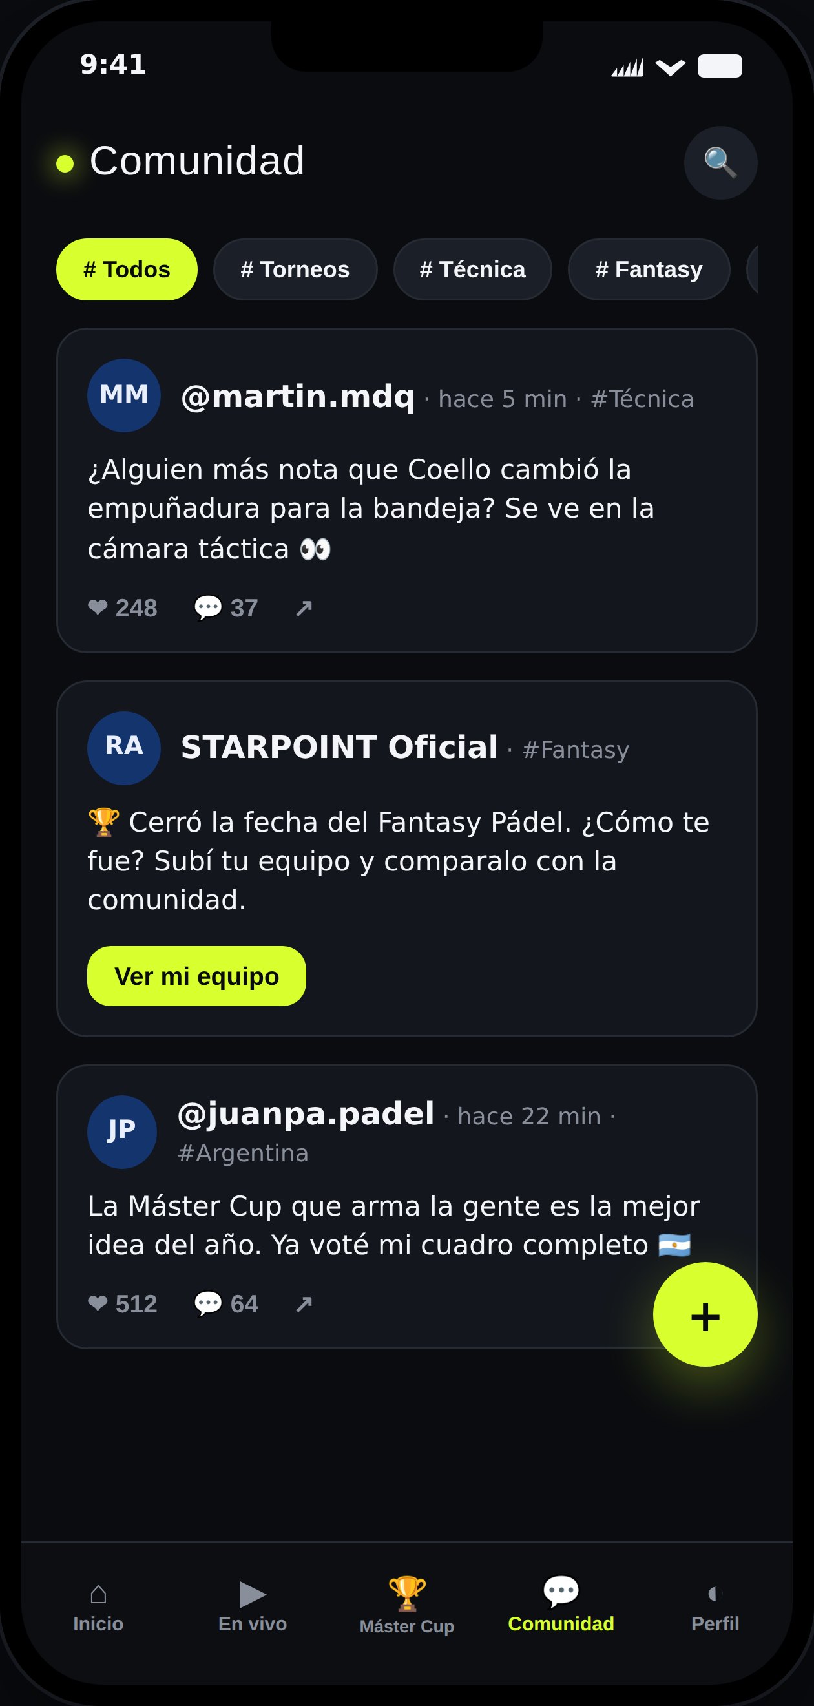
Comunidad · foro

Slide 7
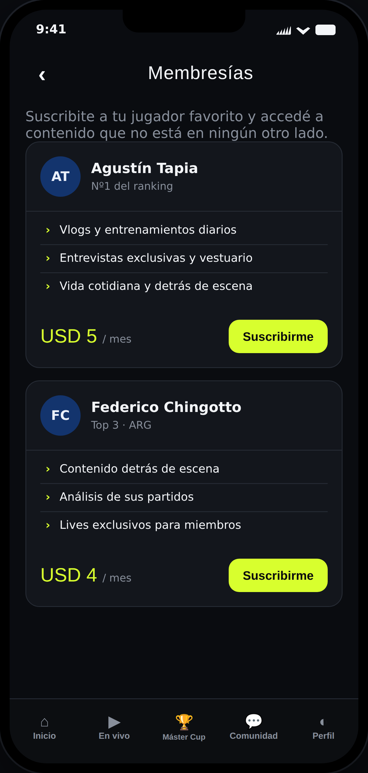
Membresías por jugador

Slide 8
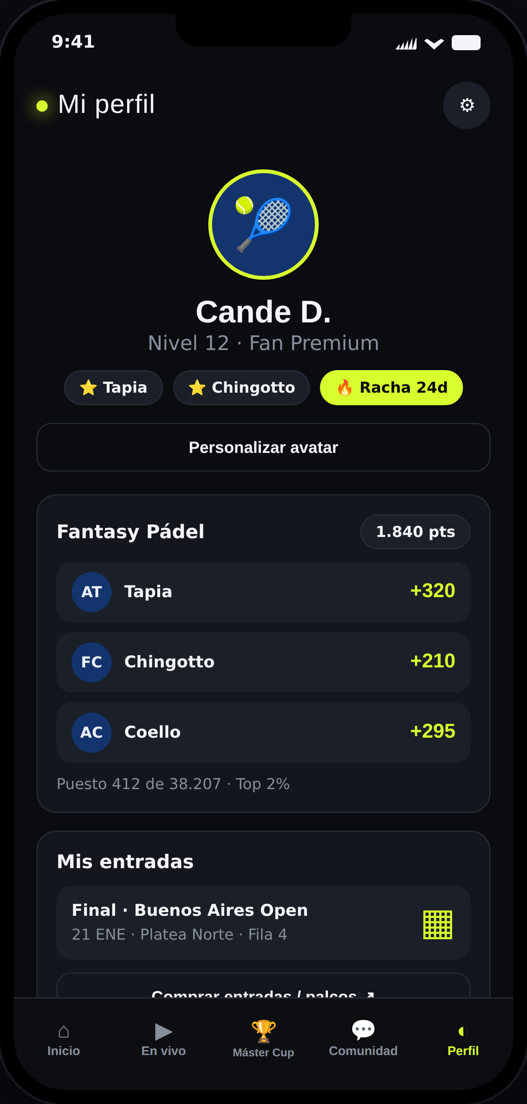
Perfil · Fantasy y entradas

